Slide 1
布局
- 轻量化平台开发

Slide 2
目录
基本知识
浮动和定位
Flex布局

Slide 3
目录
基本知识
浮动和定位
Flex布局

Slide 4
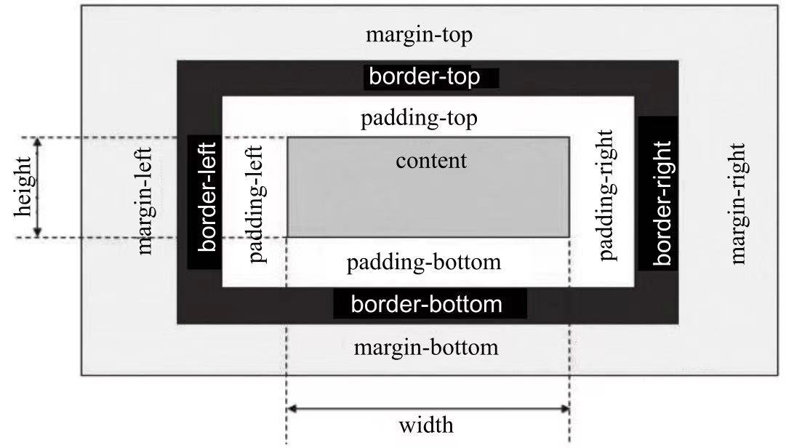
基本知识 - 盒子模型
盒子模型是CSS布局的基础；
CSS将页面汇总所有的元素的都设置为一个个矩形的盒子。元素设置为矩形的盒子后，对页面的布局就变成了将不同的盒子摆放到不同的位置；
Content：内容区域
Padding：内边距
Border：边框
Margin：外边距

Slide 5
基本知识 - 盒子模型
W3C标准盒子模型和IE盒子模型区别在于宽度和高度的计算不同
W3C width = content width
IE width = content width + padding + border
➔微信小程序wxss完全遵守W3C盒子模型规范

Slide 6
基本知识 – 块级元素
display: block
块级元素会默认占一行高度，一般一行内只有一个块级元素（浮动后除外），当再添加新的块级元素时，新元素会自动换行显示。
块级元素一般作为容器出现，用于组织结构
宽度默认为width+marginLeft+marginRight+paddingLeft+paddingRight刚好等于父级元素内容区宽度，除非设定一个新宽度，这里需要注意，当设置块级元素宽度为100%时，如果当前块级元素存在padding、margin会导致块级元素溢出父元素。
盒子模型高度默认由内容决定。
盒子模型中高度、宽度及外边距和内边距都可控制。
可以容纳行内元素和其他块级元素。
<view/>是一个块级元素

Slide 7
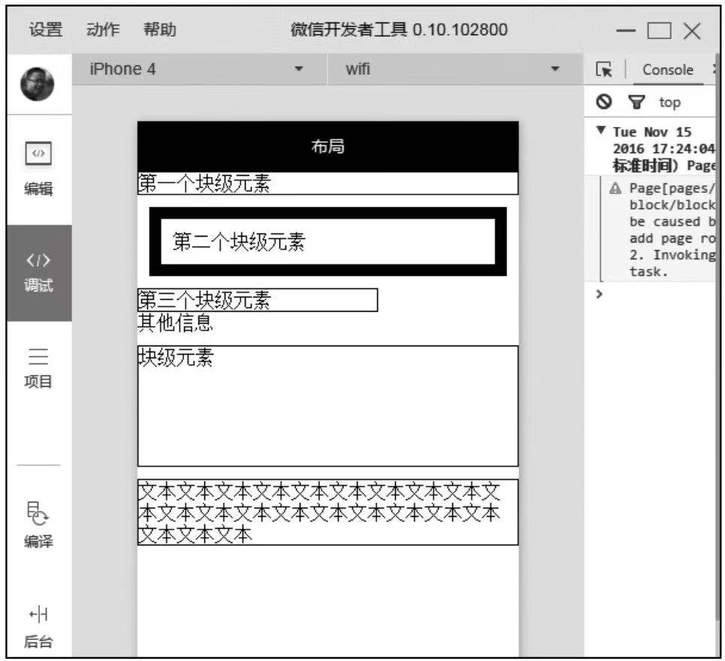
基本知识 – 块级元素
<! – 每一个块级元素占领一行 -->
<view style="border:solid 1px; ">第一个块级元素</view>​​​​
<! -- 默认情况下块级元素的元素框和父级元素的width相同，刚好撑满内容区 -->
​​​​<view style="border:solid 10px; margin : 10px; padding :10px; ">第二个块级元素​​​​</view>​​​​
<! -- 即使宽度不足，仍会占领一行让其余元素换行 -->​​​
​<view style="border:solid 1px; width : 200px; ">第三个块级元素</view>​​​​其他信息
​​​​<! -- 父级元素高度随内容决定 内容为块级元素-->
​​​​<view style="margin-top:10px; border:solid 1px; ">​​​​
<view style="height : 100px; ">块级元素</view>
​​​​</view>​
​​​<! -- 父级元素高度随内容决定 内容为文本流情况 -->​​​​
<view style="margin-top:10px; border:solid 1px; ">​​​​文本文本文本文本文本文本文本文本文本文本文本文本文本文本文本文本文本文本文本文本文本文本​​​​</view>​​

Slide 8
基本知识 – 行内元素
display: inline
和其他非块级元素都在一行上。
盒子模型中高度、宽度、上下margin、上下padding设置均无效，只能设置左右margin和左右padding。
宽度就是文字或图片的宽度，不可改变。
行内元素宽度、高度都不能直接设
行内元素只能容纳文本或其他行内元素，在行内元素中放置块级元素会引起不必要的混乱。
<text/>是一个行内元素

Slide 9
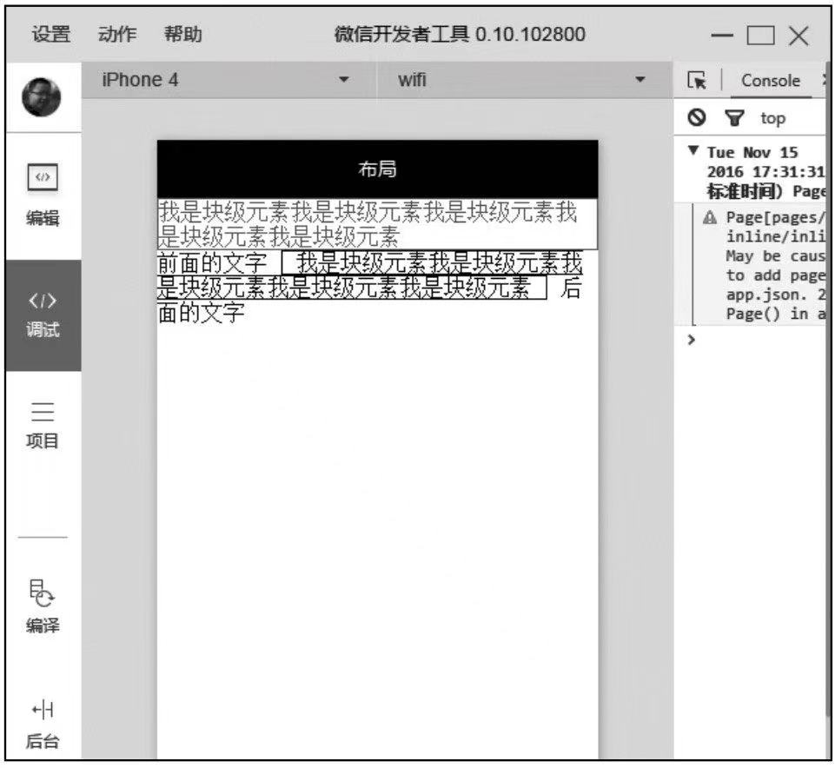
基本知识 – 行内元素
<! -- 块级元素 -->​​​​
<view style="border:solid 1px #999; color : #999; ">我是块级元素我是块级元素我是块级元​​​​ 素我是块级元素我是块级元素</view>​​​​
<! -- 通过修改display属性的行内元素 -->​​​​
前面的文字
<view style="border:solid 1px; margin:10px; padding : 0 10px; display: inline; ">我是块级元素我是块级元素我是块级元素我是块级元素我是块级元素</view>
后面的文字​
设置了行内元素的margin，布局时上下margin都被忽略了。Padding左右值生效。

Slide 10
基本知识 – 行内块元素
display: inline-block
行内块元素是块级元素和行内元素的混合物
行内块元素可以设置宽、高、内边距和外边距，可以简单认为行内块元素是把块级元素以行的形式展现，保留了块级元素对宽、高、内边距、外边距的设置，它就像一张图一样放在一个文本行中。

Slide 11
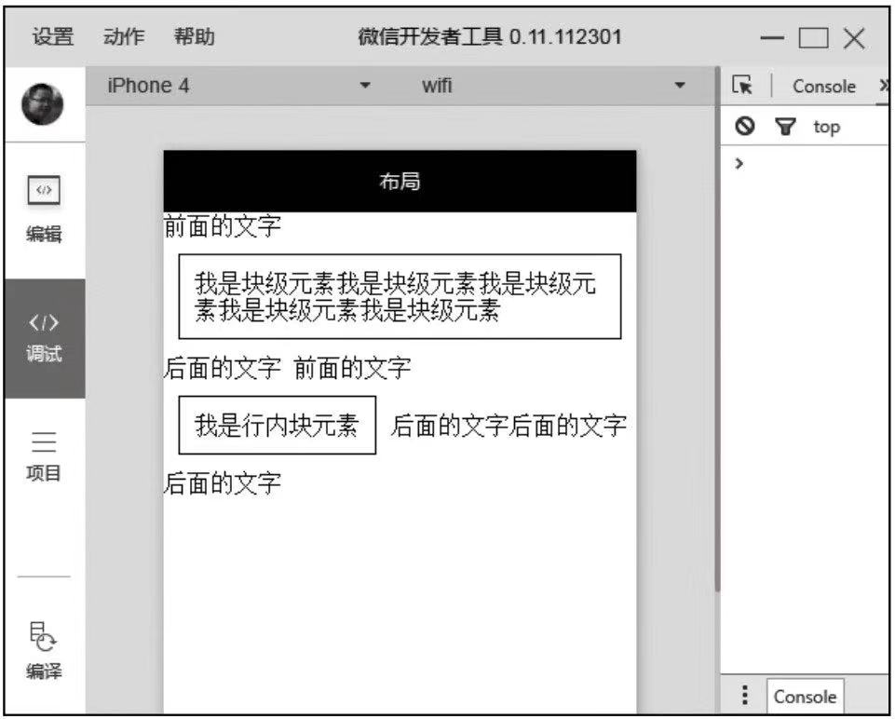
基本知识 – 行内块元素
<! -- 行内块元素宽度撑满父级宽度情况 -->​​​​
前面的文字
<view style="border:solid 1px; margin:10px; padding : 10px; display:inline-​​​​ block; ">我是块级元素我是块级元素我是块级元素我是块级元素我是块级元素</view>
后面的文字
​​​​<! -- 行内块元素宽度不足父级宽度情况 -->​​​​
前面的文字
<view style="border:solid 1px; margin: 10px; padding : 10px; display:​​​​ inline-block; ">我是行内块元素</view>
后面的文字后面的文字后面的文字​​

Slide 12
目录
基本知识
浮动和定位
Flex布局

Slide 13
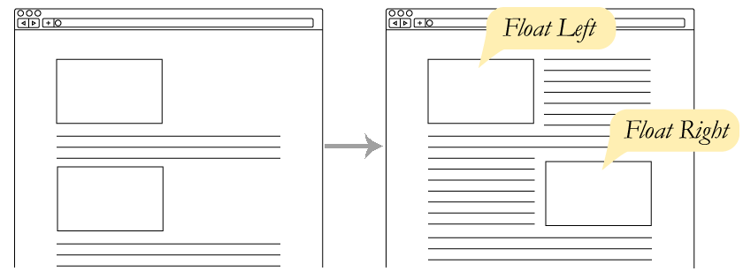
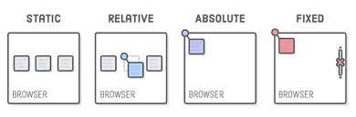
浮动和定位
定位的基本思想很简单，它允许你定义元素框相对于其正常位置应该出现在哪，或者相对于父元素、另一个元素甚至浏览器窗口本身的位置。

Slide 14
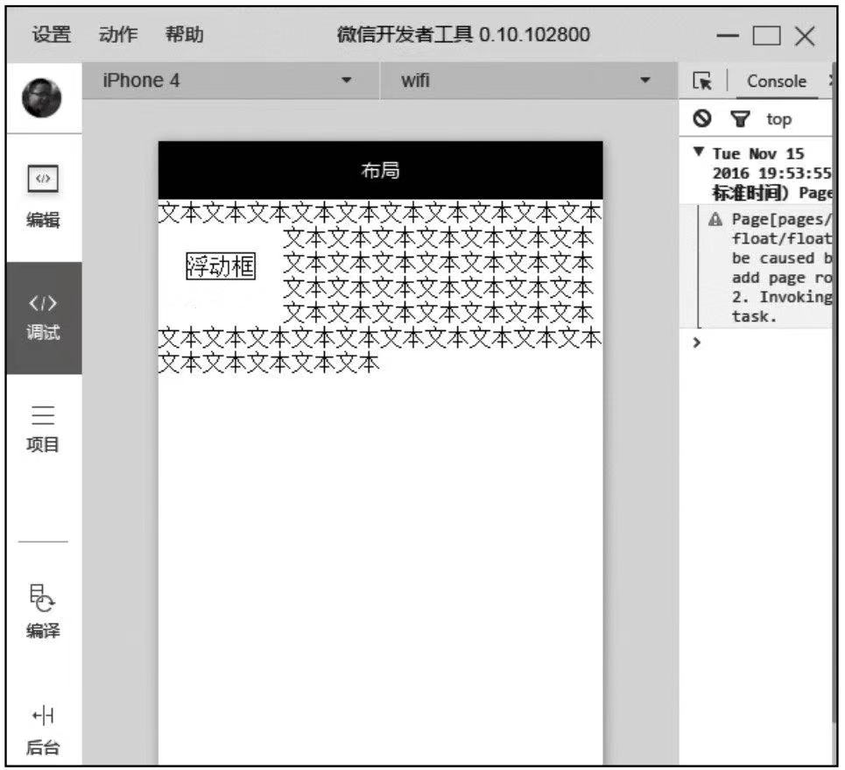
浮动和定位 – 浮动（float）
float: left/right
通过设置float属性，浮动的框可以向左或者向右移动，直到其外边缘碰到包含框或另一个浮动框的边框为止;
floar不完全是定位，它不是正常流布局（不在文档的普通流中）。文档的普通流中的会表现的浮动框不存在一样，其他内容会环绕过去。
<view>​​​​ 文本文本文本文本文本文本文本文本文本文本文本<view​​​​style="display:block; float:left; border:solid 1px; margin : 20px; ">浮动框</view>文​​​​ 本文本文本文本文本文本文本文本文本文本文本文本文本文本文本文本文本文本文本文本文本文本文本文​​​​ 本文本文本文本文本文本文本文本文本文本文本文本文本文本文本文本文本文本文本​​​​</view>​​

Slide 15
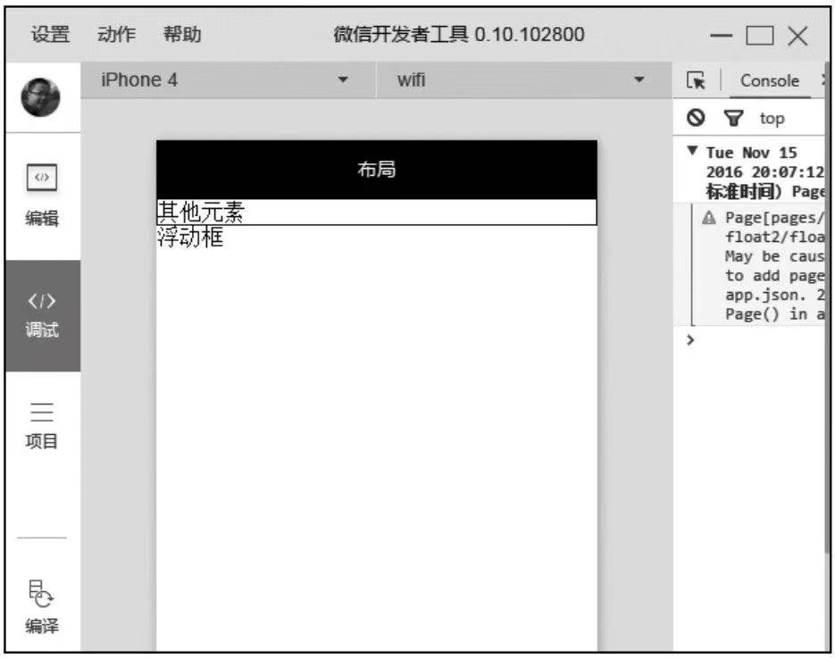
浮动和定位 – 浮动（float）
float: left/right
下图中父级元素的边框并没有包裹浮动框，这是浮动的一个特性，父级元素不计算浮动元素高度。
<! -- 父级元素高度只会包含第一元素 忽略浮动元素 -->​​​​
<view style="border:solid 1px; ">​​​​ <view>其他元素</view>​​​​
<view style="float:left; ">浮动框</view>​​​​
</view>​​

Slide 16
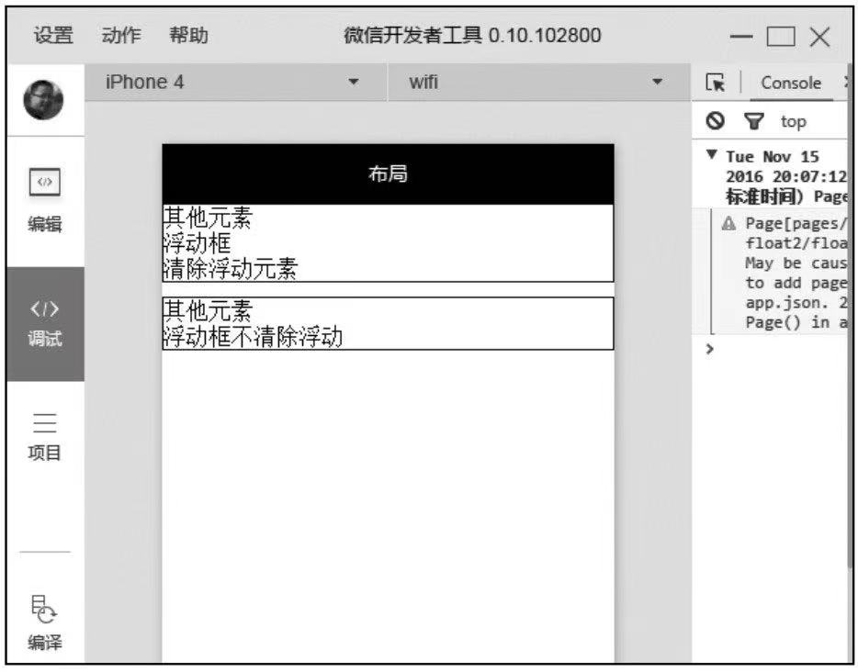
浮动和定位 – 浮动（float）
float: left/right => clear
但在某些情况下我们仍然希望在使用浮动的同时，父级元素的高度能包裹浮动元素，可以设置属性clear（清除）。确保当前元素的左边、右边或左右两边同时不能出现浮动的元素。
​​​​​​<! -- 父元素会包含清除浮动元素 -->​​​​
<view style="border:solid 1px; ">​​​​
<view>其他元素</view>​​​​
<view style="float:left; ">浮动框</view>​​​​
<! -- 设置当前元素左边不能出现浮动元素 -->​​​​
<view style="clear:left; ">清除浮动元素</view>
​​​​</view>
​​​​<view style="border:solid 1px; margin-top:10px; ">​​​​
<view>其他元素</view>​​​​
<view style="float:left; ">浮动框</view>​​​​
<view>不清除浮动</view>​​​​
</view>​​

Slide 17
浮动和定位 – 定位（float）
#one { position: sticky; top: 10px; }
Position: static/relative/absolute/fixed/sticky
static： static是position的默认值。块级元素生成一个矩形框，作为文档流的一部分，行内元素则会创建一个或多个行框，置于其父元素中。
relative：元素框偏移某个距离。元素仍保持其未定位前的形状，它原本所占的空间仍保留。
absolute：元素框从文档流中完全删除，并相对于其包含块定位，包含块可能是文档中的另一个元素或者是初始包含块。对于absolute来说，包含块是离当前元素最近的position为absolute或relative的父元素，如果父元素中没有任何absolute或relative布局的元素，那么包含块就是根元素。使用position布局后，元素原先在正常文档流中所占用的空间会关闭，就好像该元素原来不存在一样。元素定位后生成一个块级框，不论原来它在正常流中生成何种类型的框。
fixed：元素框的表现类似于将position设置为absolute，不过其包含块是视窗本身。
sticky：可以被认为是相对定位和固定定位的混合。元素在跨越特定阈值前为相对定位，之后为固定定位。#one { position: sticky; top: 10px; } 在 viewport 视口滚动到元素 top 距离小于 10px 之前，元素为相对定位。之后，元素将固定在与顶部距离 10px 的位置，直到 viewport 视口回滚到阈值以下。

Slide 18
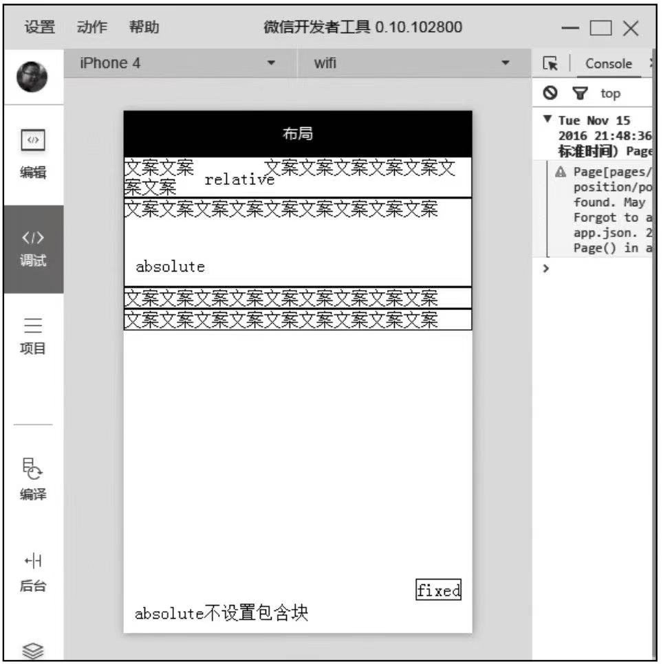
浮动和定位 – 定位（float）
​​​​<! – relative相对之前位置进行移动，空间不会被关闭 -->​​​​
<view style=“border:solid 1px; ”>​​​​
文案文案<text style="position:relative; top : 10px; left : 10px; ">relative</​​​​ text>文案文案文案文案文案文案文案
​​​​</view>​​​​
<! -- absolute依赖于包含块，原占有空间会被关闭 -->​​​​
<view style="border:solid 1px; position:relative; height : 80px; ">​​​​
文案文案<text style="position:absolute; left : 10px; bottom : 10px; ">absolute</​​​​text>文案文案文案文案文案文案文案​​​​
</view>​​​​
<! -- 没有找到最近的absolute或relative元素会直接认为根元素是包含块，原占有空间会关闭 -->​​​​
<view style="border:solid 1px; ">​​​​
文案文案<text style="position:absolute; left : 10px; bottom : 10px; ">absolute​​​​ 不设置包含块</text>文案文案文案文案文案文案文案​​​​
</view>​​​​
<! -- fixed直接认为视窗本身为包含块，原占有空间会关闭 -->
​​​​<view style="border:solid 1px; ">​​​​文案文案
<text style="position:fixed; right : 10px; bottom : 30px; border:solid​​​​ 1px; ">fixed</text>文案文案文案文案文案文案文案​​​​
</view>​​

Slide 19
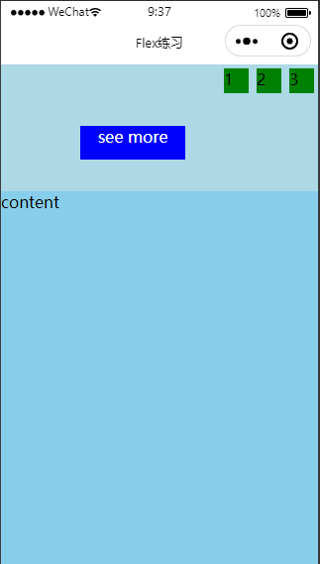
定位实践
float
header

Slide 20
定位实践
.container{
height: 1500rpx;
background-color: skyblue;
}
.header{
width: 100%;
height: 300rpx;
background: lightblue;
position: fixed;
}
.nav {
float: right;
}
.nav li{
display: inline-block;
background: green;
width: 60rpx;
height: 60rpx;
margin: 10rpx;
}
.button{
width: 250rpx;
height: 80rpx;
background-color: blue;
color: white;
position: absolute;
text-align: center;
left: 25%;
bottom: 75rpx;
}
.content{
padding-top: 300rpx;
}
<view class="container">
<view class="header">
<view class="nav">
<li>1</li>
<li>2</li>
<li>3</li>
</view>
<view class="button">see more</view>
</view>
<view class="content">content</view>
</view>

Slide 21
目录
基本知识
浮动和定位
Flex布局

Slide 22
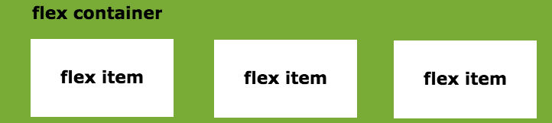
Flex布局 – 基本概念
display:flex/inline-flex
浮动和定位是基于盒子模型的传统布局解决方案，它在处理一些特殊布局时非常不方便，比如垂直居中；
2009年W3C提出了一种新的方案Flex布局（弹性盒子布局），可以简单快速地完成各种伸缩性的设计；
Flex布局主要由容器和项目构成，采用Flex布局的元素，称为Flex容器（flex container），它的直接子元素为容器成员，称为Flex项目（flex item）。

Slide 23
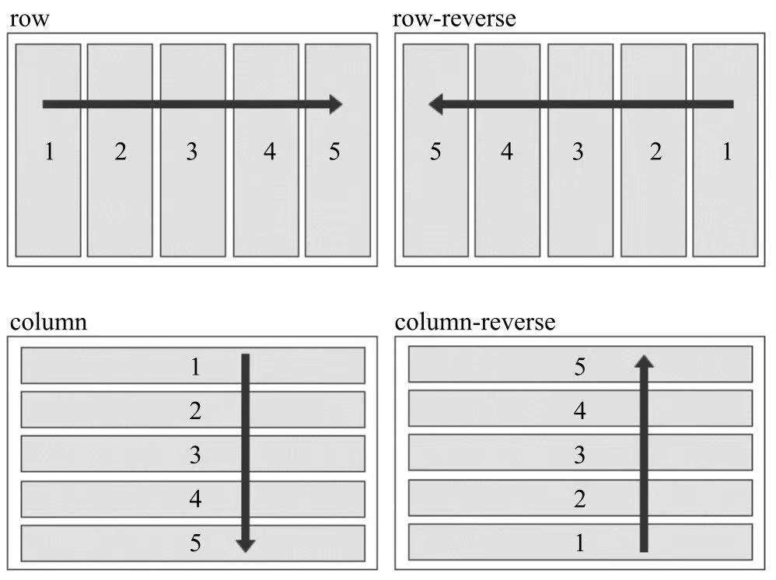
Flex布局 – 容器属性
flex-direction用于指定水项目排列的方向：
row：主轴为水平方向，起点在左端，默认值。
row-reverse：主轴为水平方向，起点在右端。
column：主轴为垂直方向，起点在上沿
column-reverse：主轴为垂直方向，起点在下沿。

Slide 24
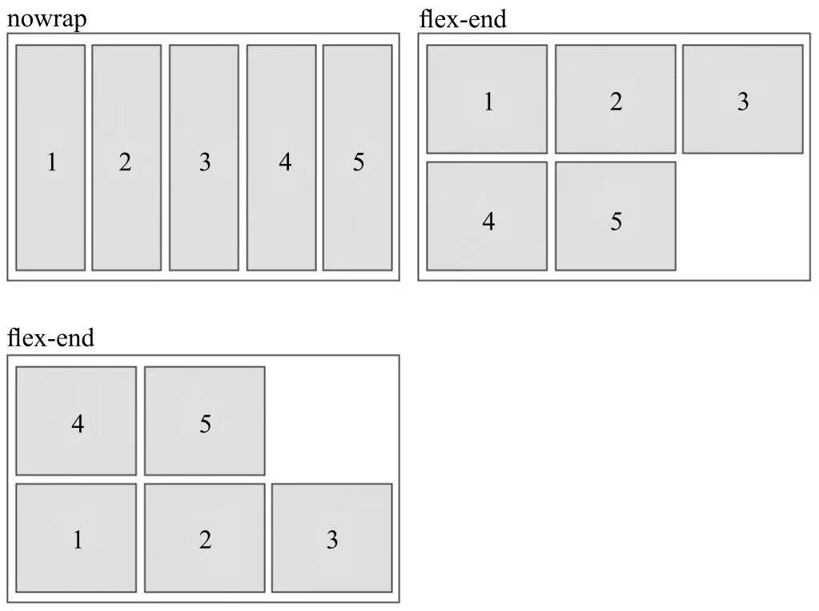
Flex布局 – 容器属性
flex-wrap用来指定如果一列排不下，该如何换行，默认情况下，项目都排在一条线上：
nowrap：不换行，默认值。
wrap：换行，第一行在上方。
wrap-reverse：换行，第一行在下方。
当设置换行时，还需要设置align-item属性配合实现自动换行，并且align-item的值不能为“stretch”。

Slide 25
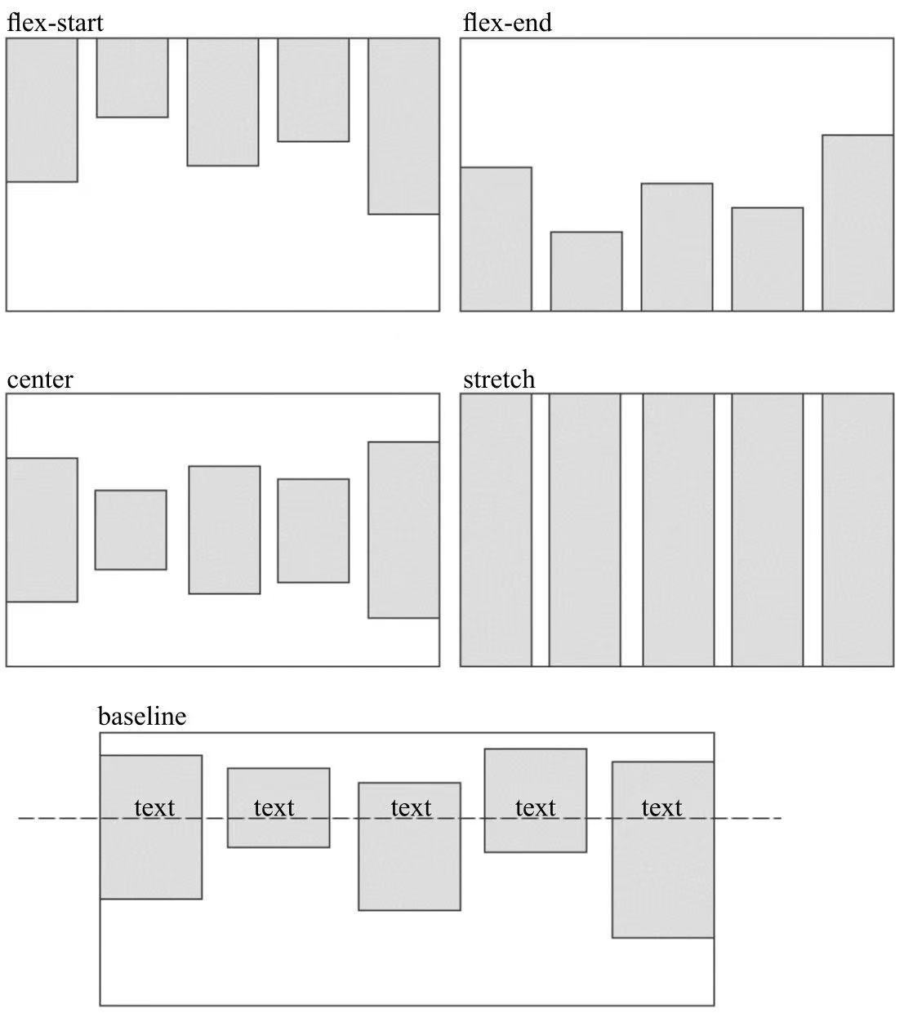
Flex布局 – 容器属性
align-items指定项目在垂直方向上如何对齐：
flex-start：垂直方向top对齐。
flex-end：垂直方向bottom对齐。
center：垂直方向middle对齐。
baseline：项目根据它们第一行文字的基线对齐。
stretch：如果项目未设置高度或设置为auto，项目将在交叉轴方向拉伸填充整个容器，默认值。

Slide 26
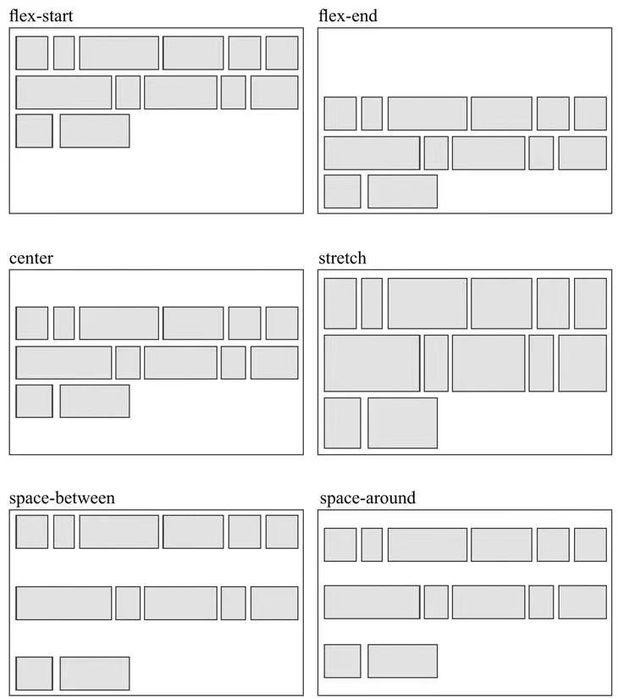
Flex布局 – 容器属性
align-content用来定义项目多根轴线（出现换行后）在交叉轴上的对齐方式，如果项目只有一根轴线，该属性不起作用：
flex-start：与垂直方向的起点对齐。
flex-end：与垂直方向的终点对齐。
flex-start：与垂直方向的起点对齐。
flex-end：与垂直方向的终点对齐。
center：与垂直方向的中点对齐。
space-between：与垂直方向两端对齐，轴线之间的间隔平均分布。
space-around：每根轴线两侧的间隔都相等，轴线之间的间隔比轴线与边框间隔大一倍。
stretch：轴线占满整个交叉轴，每个项目会被拉伸直至填满交叉轴，默认值。

Slide 27
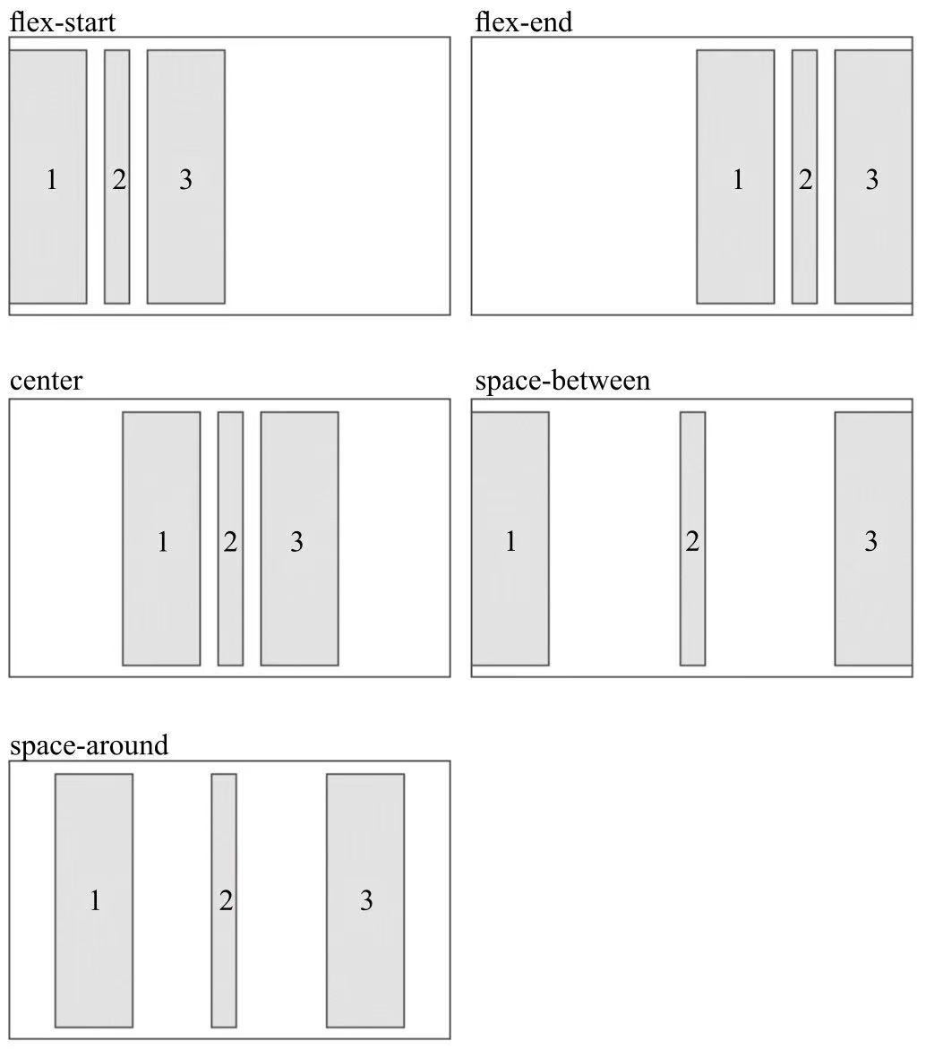
Flex布局 – 容器属性
justify-content属性定义了项目在水平轴上的对齐方式：
flex-start：左对齐，默认值。
flex-end：右对齐。
center：居中。
space-between：两端对齐，项目之间的间隔都相等。
space-around：每个项目两侧的间隔相等。所以，项目之间的间隔比项目与边框的间隔大一倍。

Slide 28
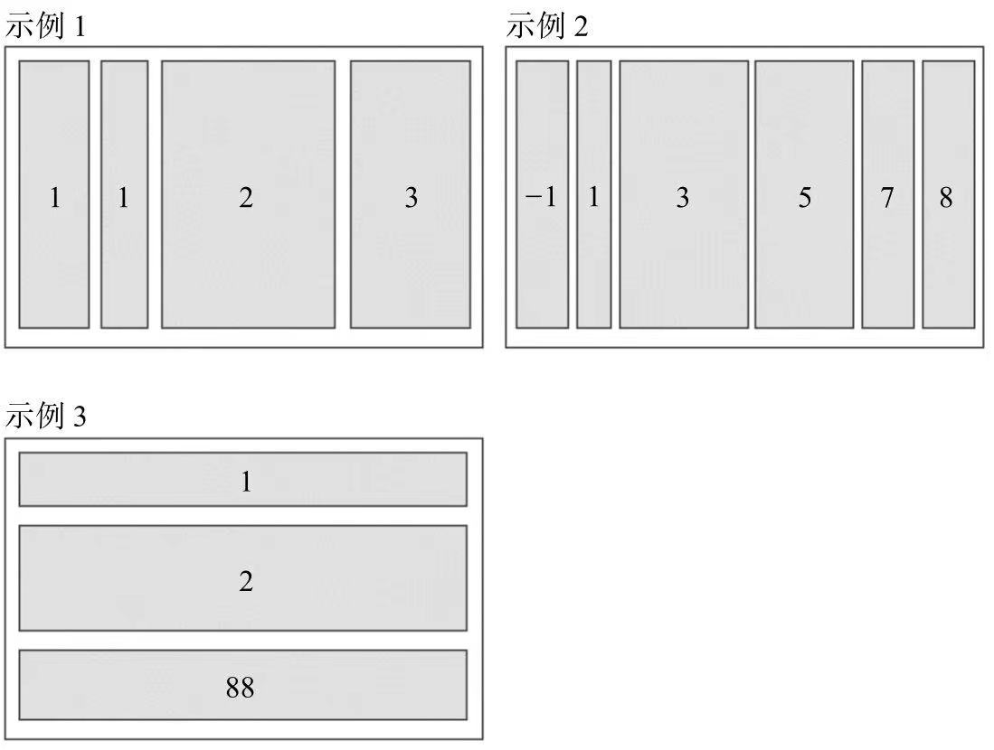
Flex布局 – 项目属性
order：<integer>，项目的排列顺序。数值越小，排列越靠前，默认为0；

Slide 29
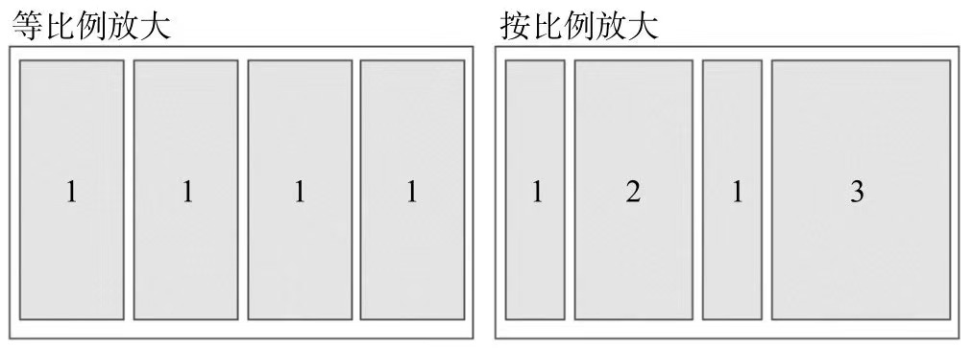
Flex布局 – 项目属性
flex-grow: <number>，项目的放大比例，默认为0，即如果存在剩余空间，也不放大：​​​​​​
​​如果所有项目的flex-grow值都为1，则它们将等分剩余空间（如果有的话）。
如果一个项目的flex-grow属性为2，其他项目都为1，则前者占据的剩余空间将比其他项多一倍，整体按比例填充剩余空间。

Slide 30
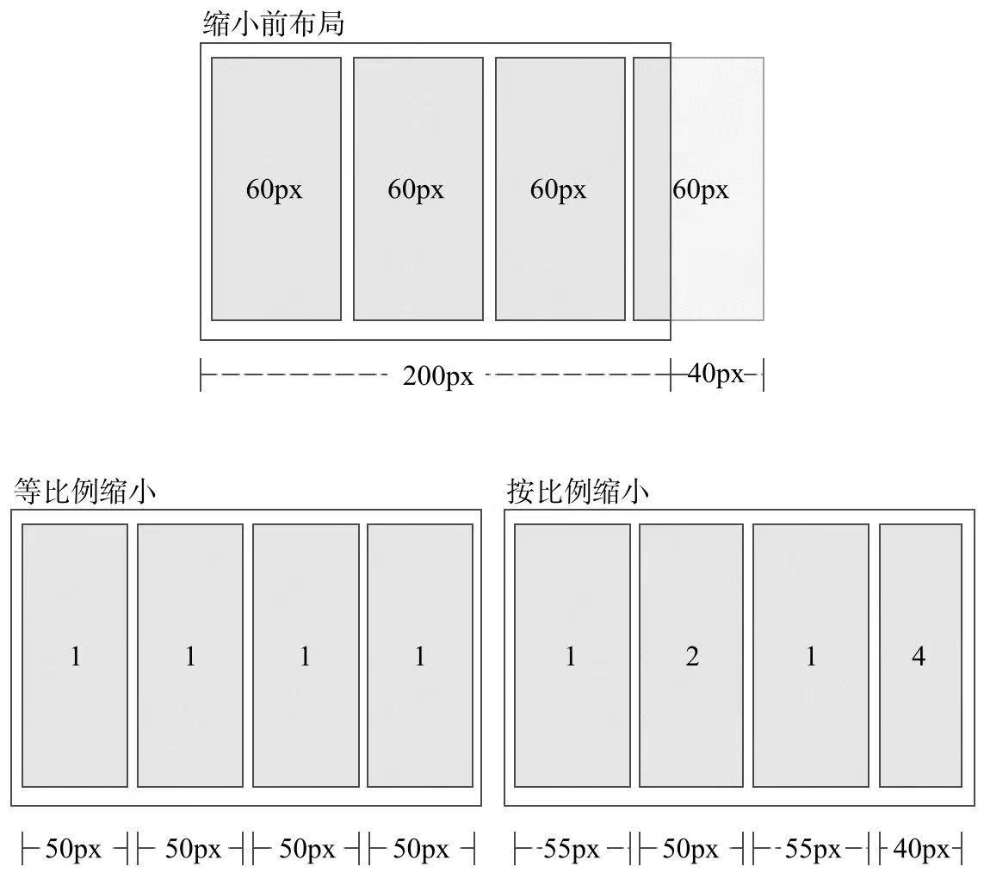
Flex布局 – 项目属性
flex-shrink：<number>，定义了项目的缩小比例，默认为1，如果空间不足，该项目将缩小
​​如果所有项目的flex-shrink属性都为1，当空间不足时，都将等比缩小。
如果一个项目的flex-shrink属性为0，其他项目都为1，则空间不足时，前者不缩小，负值对该属性无效。
如一个容器宽200px，里面有4个项目，它们的宽度都为60px，那么整体宽度就是4×60=240px，比容器多了40px：
如果这4个项目的flex-shrink值分别为1、2、1、3，那么它们的宽度分别按比例减少
40px × 1 / (1+2+1+4) = 5px
40px × 2 / (1+2+1+4) = 10px
40px × 1 /(1+2+1+4) = 5px
40px × 4 / (1+2+1+4) = 20px
缩小后它们的宽度分别为：55px、50px、55px、40px。

Slide 31
Flex布局 – 项目属性
flex-basis： <length> | auto，用来定义伸缩项目的基准值，剩余的空间将按比例进行缩放。
它的默认值为auto，即项目的本来大小。可以设为跟width或height属性一样的固定值，如320px，这样项目将占据固定空间。

Slide 32
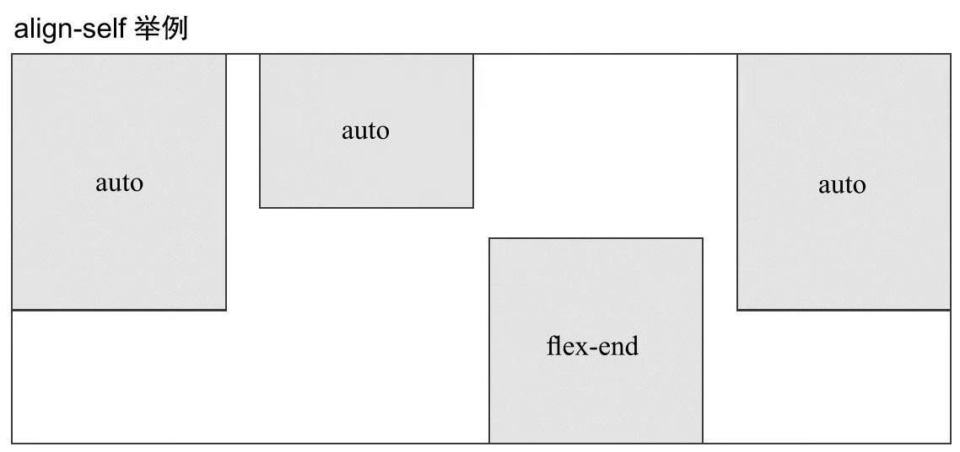
Flex布局 – 项目属性
align-self用来设置单独的伸缩项目在垂直方向上的对齐方式，该属性会复写默认的对齐方式：
auto：表示继承容器align-items属性，如果没有父元素，则等同于stretch，默认值；
flex-start：垂直方向top对齐，
flex-end：垂直方向bottom对齐。
center：垂直方向middle对齐。
baseline：项目根据它们第一行文字的基线对齐。
stretch：如果项目未设置高度或设置为auto，项目将在交叉轴方向拉伸填充整个容器，默认值

Slide 33
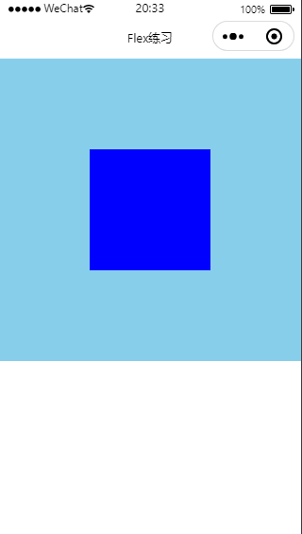
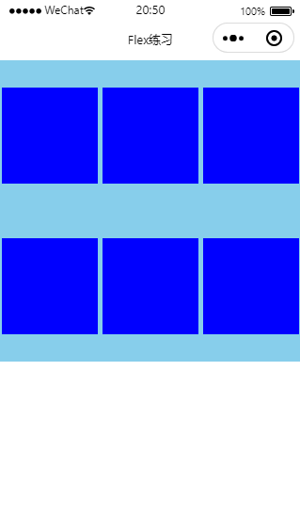
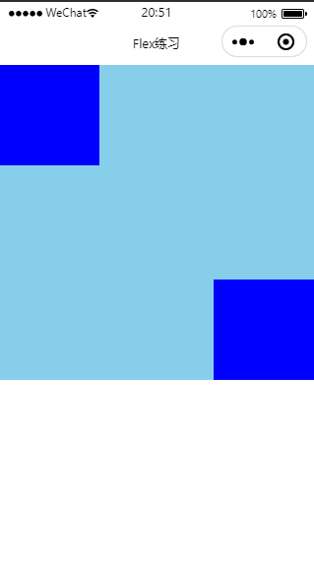
布局实践
Notes:
https://bbs.huaweicloud.com/blogs/279930

Slide 34
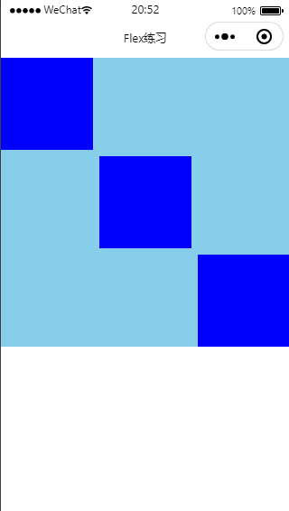
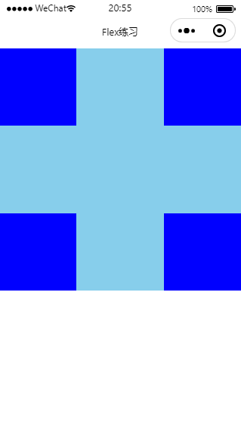
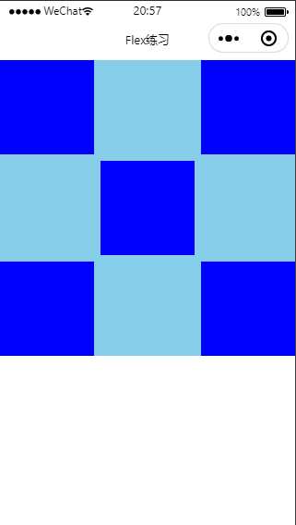
布局实践
Notes:
https://bbs.huaweicloud.com/blogs/279930

Slide 35
布局实践
<view class="container">
<view class="item"></view>
</view>
/**index.wxss**/
.container{
width: 750rpx;
height: 750rpx;
background-color: skyblue;
display: flex;
//justify-content属性定义了项目在水平轴上的对齐方式
justify-content: center;
// align-items属性定义了项目在垂直轴上的对齐方式
align-items: center;
}
.item{
width: 300rpx;
height: 300rpx;
background-color: blue;
}
Notes:
https://bbs.huaweicloud.com/blogs/279930

Slide 36
布局实践
<view class="container">
<view class="item"></view>
<view class="item"></view>
<view class="item"></view>
<view class="item"></view>
<view class="item"></view>
<view class="item"></view>
</view>
/**index.wxss**/
.container{
width: 750rpx;
height: 750rpx;
background-color: skyblue;
display: flex;
//justify-content属性定义了项目在水平轴上的对齐方式
justify-content: space-around;
//flex-wrap用来指定如果一列排不下，该如何换行
flex-wrap: wrap;
// align-items属性定义了项目在垂直轴上的对齐方式
align-content: space-around;
}
.item{
width: 240rpx;
height: 2400rpx;
background-color: blue;
}
Notes:
https://bbs.huaweicloud.com/blogs/279930

Slide 37
布局实践
<view class="container">
<view class="item"></view>
<view class="item"></view>
</view>
.container{
width: 750rpx;
height: 750rpx;
background-color: skyblue;
display: flex;
justify-content: space-between;
}
.item{
width: 240rpx;
height: 240rpx;
background-color: blue;
}
.container view:nth-of-type(2){
align-self: flex-end;
}
Notes:
https://bbs.huaweicloud.com/blogs/279930

Slide 38
布局实践
<view class="container">
<view class="item"></view>
<view class="item"></view>
<view class="item"></view>
</view>
.container{
width: 750rpx;
height: 750rpx;
background-color: skyblue;
display: flex;
justify-content: space-between;
}
.item{
width: 240rpx;
height: 240rpx;
background-color: blue;
}
.container view:nth-of-type(2){
align-self: center;
}
.container view:nth-of-type(3){
align-self: flex-end;
}
Notes:
https://bbs.huaweicloud.com/blogs/279930

Slide 39
布局实践
<view class="container">
<view class="first">
<view class="item"></view>
<view class="item"></view>
</view>
<view class="second">
<view class="item"></view>
<view class="item"></view>
</view>
</view>
.container{
width: 750rpx;
height: 750rpx;
background-color: skyblue;
display: flex;
justify-content: space-between;
}
.item{
width: 240rpx;
height: 240rpx;
background-color: blue;
}
.first,.second{
display: flex;
flex-direction: column;
justify-content: space-between;
}
Notes:
https://bbs.huaweicloud.com/blogs/279930

Slide 40
布局实践
<view class="container">
<view class="first">
<view class="item"></view>
<view class="item"></view>
</view>
<view class="second">
<view class="item"></view>
</view>
<view class="third">
<view class="item"></view>
<view class="item"></view>
</view>
</view>
.container{
width: 750rpx;
height: 750rpx;
background-color: skyblue;
display: flex;
justify-content: space-between;
}
.item{
width: 240rpx;
height: 240rpx;
background-color: blue;
}
.first,.third{
display: flex;
flex-direction: column;
justify-content: space-between;
}
.second{
align-self: center;
}
Notes:
https://bbs.huaweicloud.com/blogs/279930

Slide 41
布局实践
<view class="container">
<view class="first">
<view class="item"></view>
<view class="item"></view>
</view>
<view class="second">
<view class="item"></view>
</view>
<view class="third">
<view class="item"></view>
<view class="item"></view>
</view>
</view>
.container{
width: 750rpx;
height: 750rpx;
background-color: skyblue;
display: flex;
justify-content: space-between;
}
.item{
width: 240rpx;
height: 240rpx;
background-color: blue;
}
.first,.third{
display: flex;
flex-direction: column;
justify-content: space-between;
}
.second{
align-self: center;
}
Notes:
https://bbs.huaweicloud.com/blogs/279930

Slide 42
Thanks!
- Yayun

